Slide 1
Проект «Синичкин день»
Подготовили: воспитатели высшей
квалификационной категории
Тимошкина Н.И.
Юсупова А.Р.
.

Slide 2
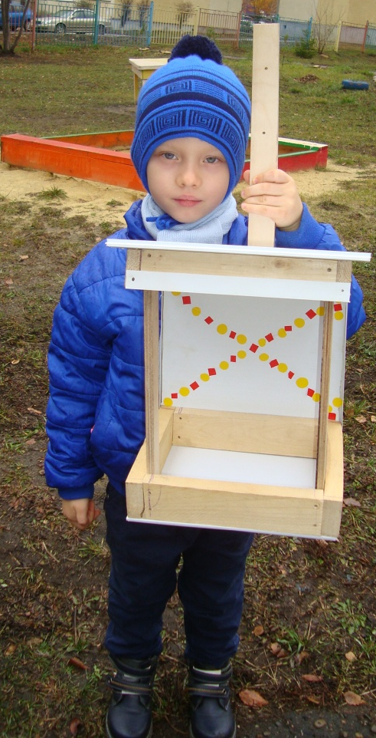
Продолжительность: краткосрочный (04.11–12.11.2019)
Участники: воспитатели, дети подготовительной группы, родители.
Тип проекта: информационно-познавательный, творческий.

Slide 3
Актуальность
В современных условиях проблема экологического воспитания дошкольников приобретает особую остроту и актуальность. Именно в дошкольном возрасте происходит формирование начал экологической культуры. Поэтому так важно формировать в детях интерес к живой природе, воспитывать любовь и бережное отношение к ней. А это невозможно без практической природоохранной деятельности.
Птицы всегда находятся рядом с человеком, принося нам пользу и радость. Суровую зиму птицам очень тяжело пережить. Они нуждаются в нашей помощи. Поэтому так важно пополнять представления детей о зимующих птицах, их образе жизни, повадках; научить понимать значение птиц в жизни людей, осознавать, что помогая птицам выжить, они способствуют сохранению природной среды.
Проблема.
У воспитанников недостаточно знаний о всероссийском празднике “Синичкин день», о зимующих птицах родного края, о том, как помочь птицам выжить в зимнее время.

Slide 4
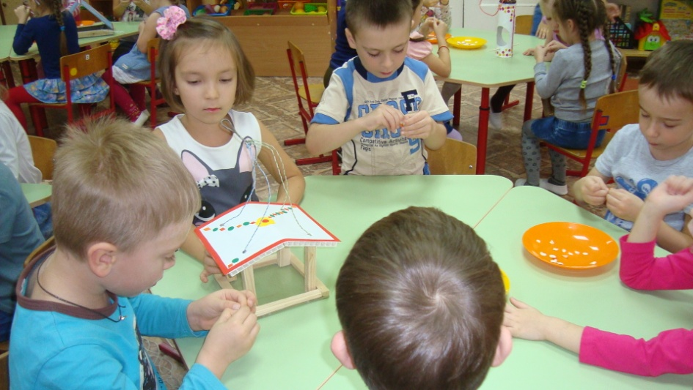
Цель проекта:
привлечь внимание детей к проблеме охраны природы, заботе о птицах зимой.
Задачи:
- познакомить детей с праздником «Синичкин день»;
- закреплять знания детей о перелётных и зимующих птицах;
- расширить знания о роли птиц в природе и жизни человека;
- развивать творческие способности детей, познавательную активность, самостоятельность, умение рассуждать, делать умозаключения.
- воспитывать у детей заботливое отношение к природе, желание помочь птицам.

Slide 5
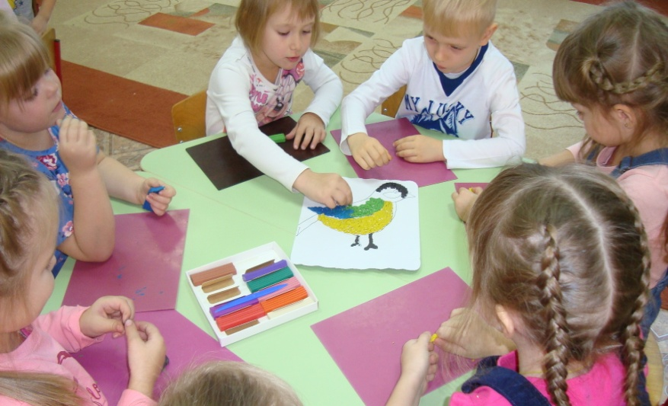
Задачи
1. Изучить теоретические подходы к методу сказкотерапии, познакомиться с практическим опытом использования сказкотерапии в работе с дошкольниками.
2. Корректировать агрессивное поведение детей методами сказкотерапии.
3. Создать в группе предметно-развивающую среду, необходимую для проведения коррекционно-развивающей работы с детьми с использованием метода сказкотерапии.
4. Пропагандировать среди родителей педагогические знания о роли сказок в воспитании и развитии детей; привлекать родителей воспитанников к созданию предметно-развивающей среды.

Slide 6
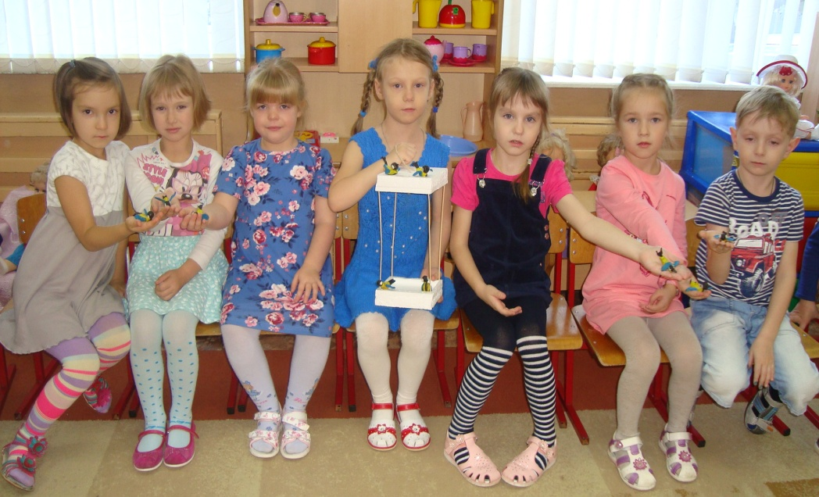
Предполагаемый результат
- расширение представлений о зимующих и перелетных птицах, о приспособлении птиц к среде обитания.
- обогащение знаний о всероссийском празднике «Синичкин день»;
- Формирование бережного отношения к природе, заботливого отношения к зимующим птицам;
- осознание родителями важности воспитания у детей начал экологической культуры.

Slide 7
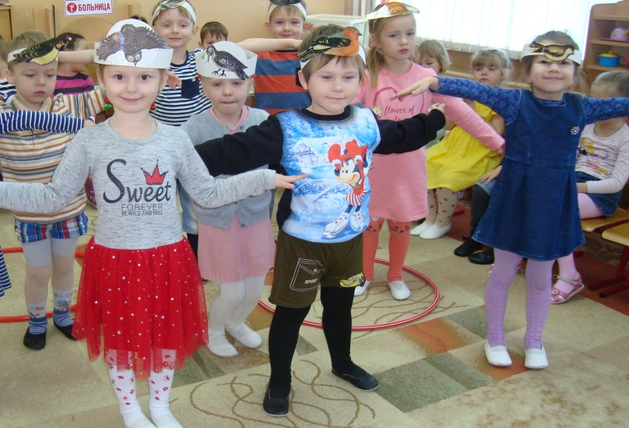
Этапы работы
Подготовительный этап.
- составление плана работы;
- подбор фотографий, иллюстраций, картинок, книг, мультфильмов, аудиозаписей, презентаций о зимующих птицах;
- подготовка занятия, цикла бесед, дидактических игр, консультативного материала для родителей.

Slide 8
Основной этап. Работа с детьми Интегрированное занятие «Зимующие и перелётные птицы». Беседы "Синичкин день", «Птицы – наши друзья», «Птичья столовая», «Птицы нашего края», «Поможем птицам». Проблемные ситуации: «Чем питаются птицы зимой?», «Почему птиц стало меньше?», «Как можем помочь пернатым друзьям?». Дидактические игры «В зимней столовой»», «Чьи клювы и лапы», «Перелетные и зимующие птицы», «Что за птица?». Подвижные игры «Перелетные и зимующие птицы», «Совушка», «Синицы», «Птички в гнездышках», «Гуси». Составление рассказов о птицах детьми. Загадывание и отгадывание загадок о птицах.

Slide 9
Чтение художественной литературы (Н. Калинина «Про птиц», З. Александрова «Новая столовая», Л.Татьяничева «Снегири», Л.Воронкова «Птичьи кормушки», В.Сухомлинский «Как синичка меня будит», «Почему плачет синичка?», О.Григорьева «Синица», В. Бианки «Синичкин календарь»). Разучивание стихов, пословиц, поговорок о птицах. Рассматривание иллюстраций, фотографий. Просмотр мультфильмов о жизни птиц, презентаций. Слушание записи с голосами птиц. Продуктивная деятельность: раскрашивание силуэтов птиц, лепка птичек, конструирование из бумаги «Птица». Наблюдение за птицами на прогулке. Вывешивание на прогулке кормушек, которые смастерили дети вместе с родителями, подкормка птиц.

Slide 10
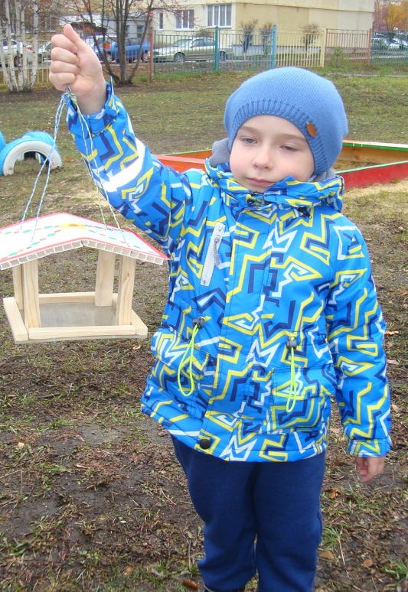
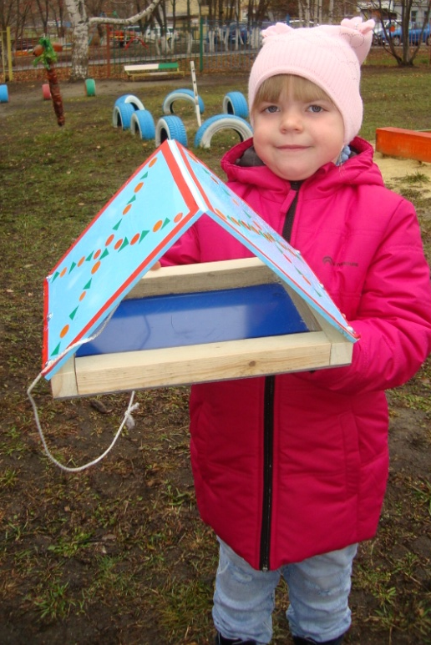
Работа с родителями Помощь в сборе материала по теме проекта. Памятки «Синичкин день», «Как помочь зимующим птицам». Консультация «Покормите птиц». Изготовление кормушек, заготовка корма для птиц.

Slide 11
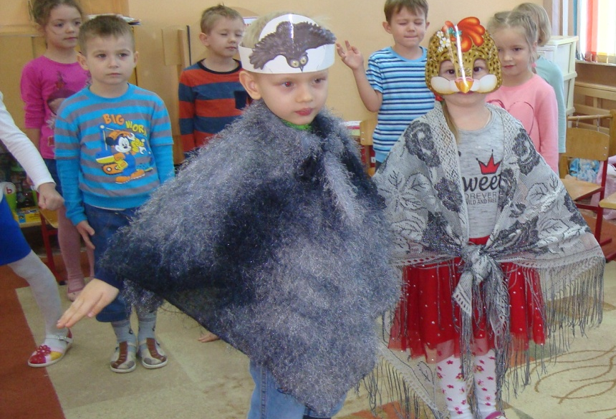
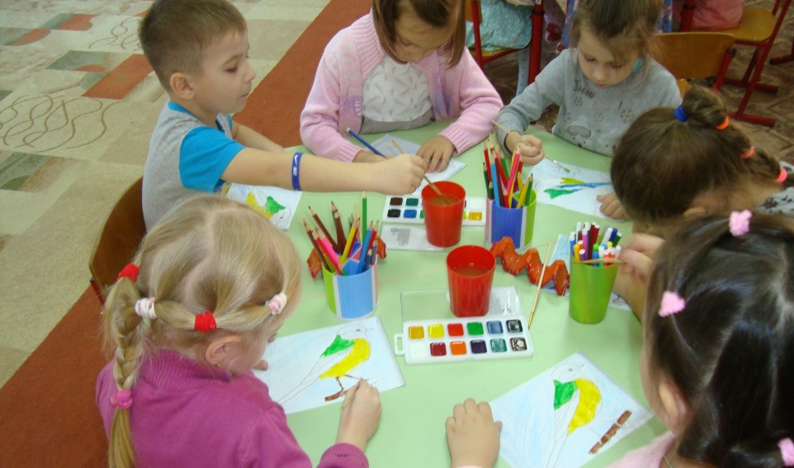
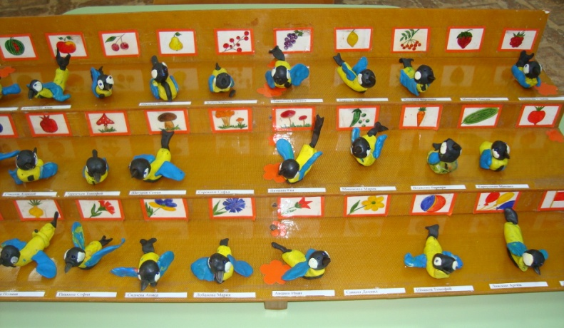
Этап – заключительный. Подведение итогов реализации проекта. Изготовление и развешивание кормушек на участке. Презентация проекта

Slide 12
Спасибо за внимание

